Slide 1



Git - Básico
Comandos básicos y nuestro primer repositorio

Slide 2
Conceptos básicos
Un conjunto de cambios es un grupo de modificaciones listos para guardarse en el historial (hacer un commit del conjunto de cambios).
Un repositorio es la carpeta contenedora del proyecto y su historial de cambios.
Las ramas representan líneas independientes de desarrollo dentro de un repositorio.
Remote y origin.
Remote se refiere a una versión alojada en la nube, como la que se encuentra en GitHub, nos permite sincronizar nuestro trabajo local con ese repositorio en la nube.
Por defecto git le asigna al remote principal (puedes tener varios) el alias origin, esto nos permitirá trabajar con el remote a través del alias sin tener que especificar toda la URL.
git push https://github.com/danieltamargo/aprendiendo-juntos.git
git push origin

Slide 3
Conceptos básicos
Working Directory: Donde editas archivos. Cambios aún no guardados en Git.
Staging Area: Zona de preparación. Con git add, preparas cambios para el commit.
Local Repository: Guarda los cambios en tu historial local con git commit.
Remote: El repositorio en la nube. Subes los cambios con git push origin.
HEAD: Es el puntero que señala al commit actual en el que estás trabajando. Cambia de posición cuando te mueves entre ramas o haces nuevos commits.

Slide 4
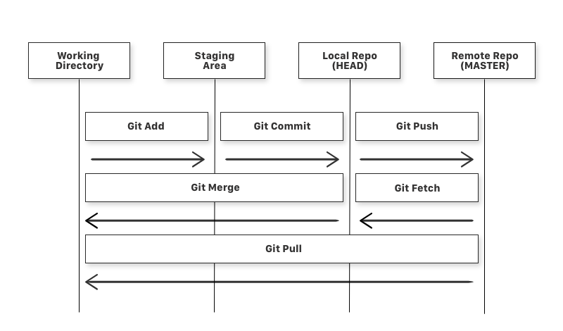
Conceptos básicos

Slide 5
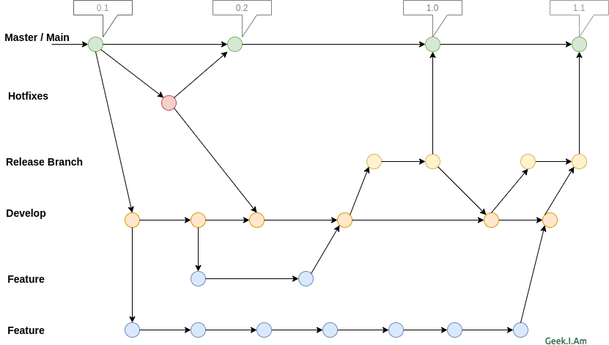
Visualizando las ramas
Las ramas nos permiten trabajar en líneas independientes, las cuales luego podremos juntar.
A partir de un commit concreto de una rama podremos crear nuevas ramas, donde trabajaremos para desarrollar funcionalidades (features) para luego volver a unirlas.
Una metodología de trabajo con git muy común y conocida es la llamada git flow, que da un enfoque ágil al desarrollo.

Slide 6
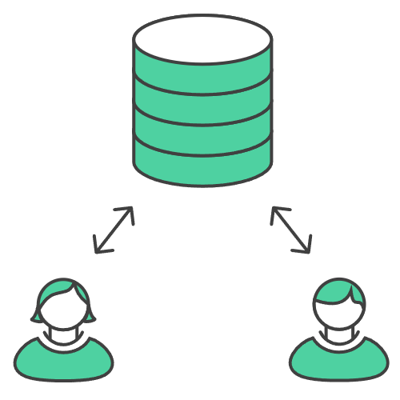
Comandos básicos I
Configuración de un repositorio
git init → inicializa un nuevo repositorio
git clone → clonar un repositorio
git clone <url_repositorio> <nombre_carpeta>
git config → aplicar configuraciones de git por repositorio o globales
git config --global user.name "Tu Nombre"
git config --global ui.color auto
git config ui.color auto
Cuando hablamos de globales nos referimos a configuraciones globales en nuestra máquina, es decir, que afectarán a todos los repositorios donde no se haya especificado esa configuración.

Slide 7
Comandos básicos II
Guardado y visualización de cambios
git add → añadir archivos al conjunto de cambios:
git add <archivo> # Añadir sólo los cambios de un fichero
git add . # Añadir todos los cambios de la ruta actual
git commit → guardar el conjunto de cambios en el historial del proyecto:
git commit -m "Descripción del cambio"
git commit --amend "Nueva descripción" # Modificar la descripción del último commit
git diff → ver lista de cambios pendientes de añadir
git status → muestra el estado del repositorio (si hay ficheros modificados, o añadidos pero no commiteados, etc)
git log → ver historial de commits
git log
git log --graph --oneline --decorate

Slide 8
Comandos básicos III
Sincronización con un remoto
git fetch → descarga el historial de commits del repositorio remoto a tu repositorio local, pero sin mezclar esos cambios con tu trabajo actual. Básicamente es como mirar si hay actualizaciones en la nube que todavía no estén en tu proyecto local.
git fetch <remote> # Recupera todas las ramas del remoto específico
git fetch <remote> <branch> # Recupera la rama específica del remoto específico
git fetch --all # Recupera todos los repositorios remotos y sus ramas
git fetch --dry-run # Demo del comando sin aplicarlo, como una preview
git pull → descarga la lista de los cambios pendientes del remoto (fetch) y los une (merge) en la rama local
git pull # Descarga los cambios del remote principal y la rama en la que estés
git pull <remote> <branch> # Especificar de qué remote y qué rama descargar los cambios
git push → cargar (subir) el contenido del repositorio local a un repositorio remoto
git push <remote> <branch>
git push <remote> <branch> --force # ¡Cuidado! ⚠️ Este comando fuerza el sobreescribir el remote

Slide 9
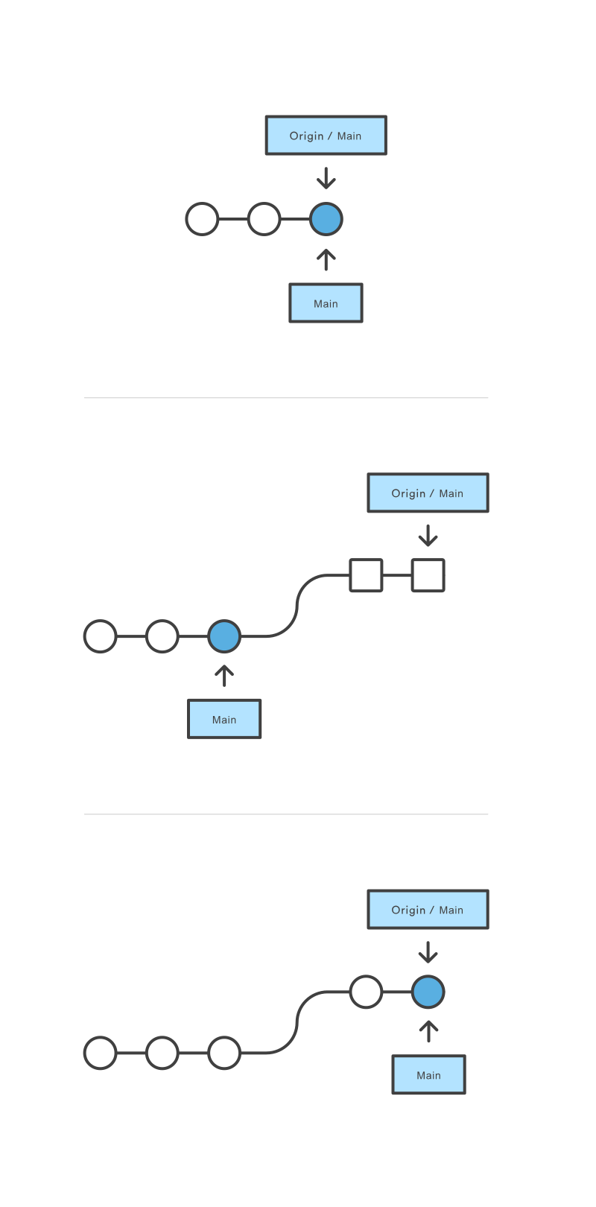
Visualizando git pull
Antes del git pull
Después del git pull
Hay cambios en el remoto que no tenemos en local, por lo que queremos obtenerlos para trabajar sobre la última versión, evitando posibles conflictos innecesarios.
Ya estamos sobre la última versión, podremos trabajar sin preocuparnos.

Slide 10
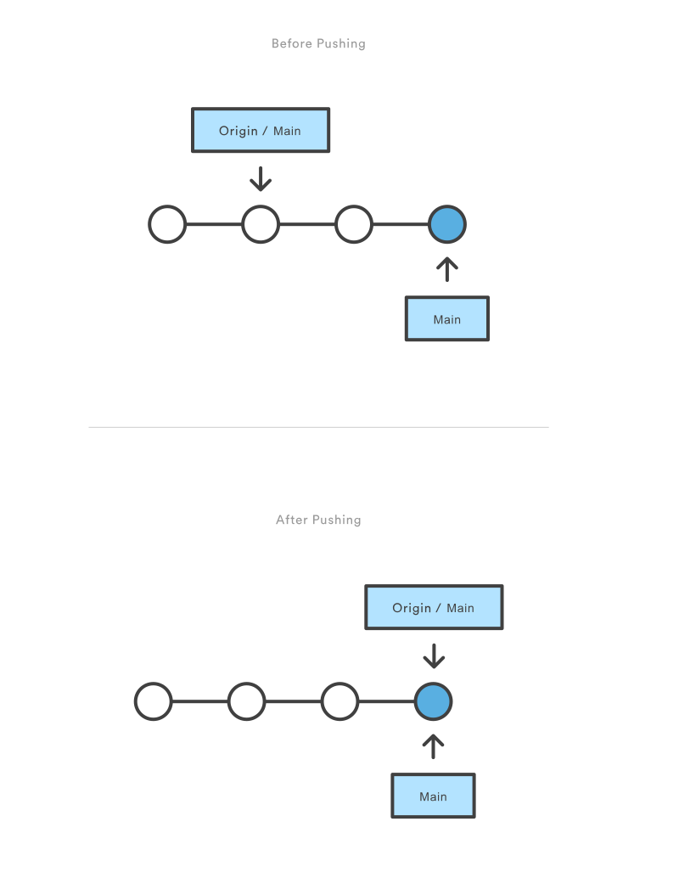
Visualizando git push
Antes del git push
Después del git push
Nuestra rama main en local tiene una serie de commits que no están sincronizados con el repositorio remoto.
Los cambios se han subido y la versión actual del repositorio remoto en la rama main ya tiene nuestros últimos conjuntos de cambios.

Slide 11
Volvemos a ver el esquema

Slide 12
Creando aliases para los comandos
A veces tendemos a ejecutar ciertos comandos de manera habitual y puede ser tedioso escribirlos completos una y otra vez.
Git nos permite crear alias para crear nuestros propios comandos.
Por ejemplo, creamos el alias log-bonito:
git config --global alias.log-bonito "log --graph --oneline --decorate"
Y así en vez de ejecutar el comando completo, podríamos utilizar directamente git log-bonito

